Slide 1
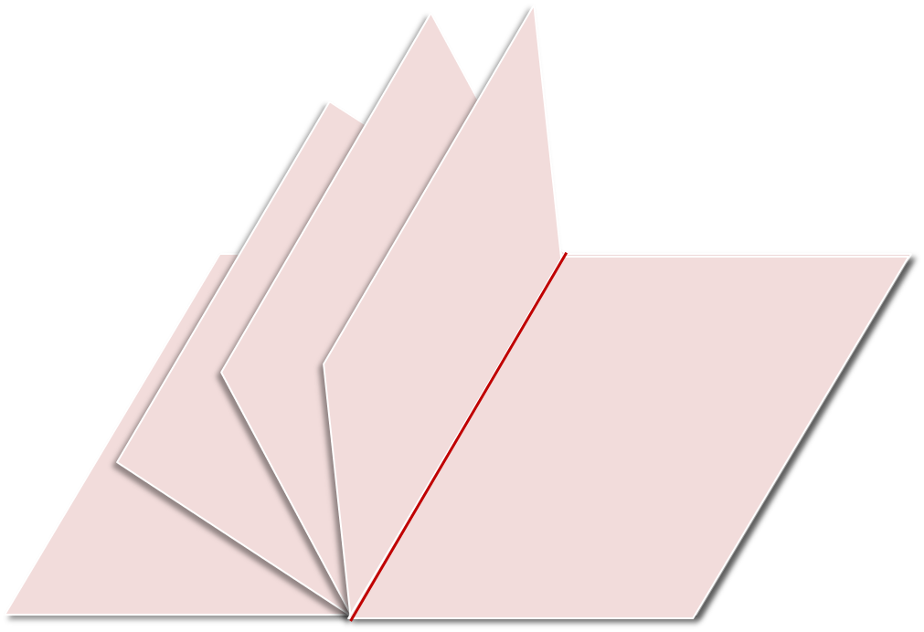

Двугранный угол

Slide 2










Планиметрия
Стереометрия
Угол – геометрическая фигура, образованная двумя лучами, исходящими из одной точки.
Двугранные углы
$$∠AOB$$
$$ACDB$$
$$A$$
$$A$$
$$C$$
$$D$$
$$O$$
$$B$$
$$B$$
$$α$$

Slide 3


Аксиома планиметрии: любая прямая, проведенная в данной плоскости, разделяет эту плоскость на две полуплоскости.
граница
$$a$$
полуплоскость
полуплоскость
$$α$$

Slide 4

Двугранный угол
$$a$$

Slide 5


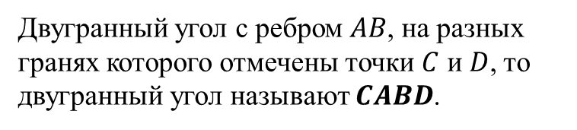


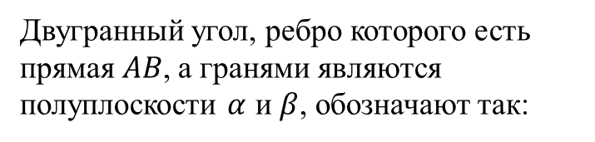

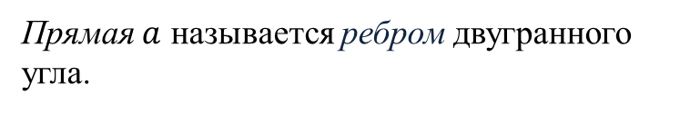




Определение. Двугранным углом называется фигура, образованная прямой $a$ и двумя полуплоскостями с общей границей $a$, не принадлежащими одной плоскости.
Полуплоскости, образующие двугранный угол, называются его гранями.
грани
Прямая $a$ называется ребром двугранного угла.
$$C$$
$$α$$
Двугранный угол, ребро которого есть прямая $AB$, а гранями являются полуплоскости $α$ и $β$, обозначают так:
$$a$$
$$B$$
$$β$$
ребро
$$αABβ$$
$$A$$
Двугранный угол с ребром $AB$, на разных гранях которого отмечены точки $C$ и $D$, то двугранный угол называют $CABD$.
$$D$$

Slide 6


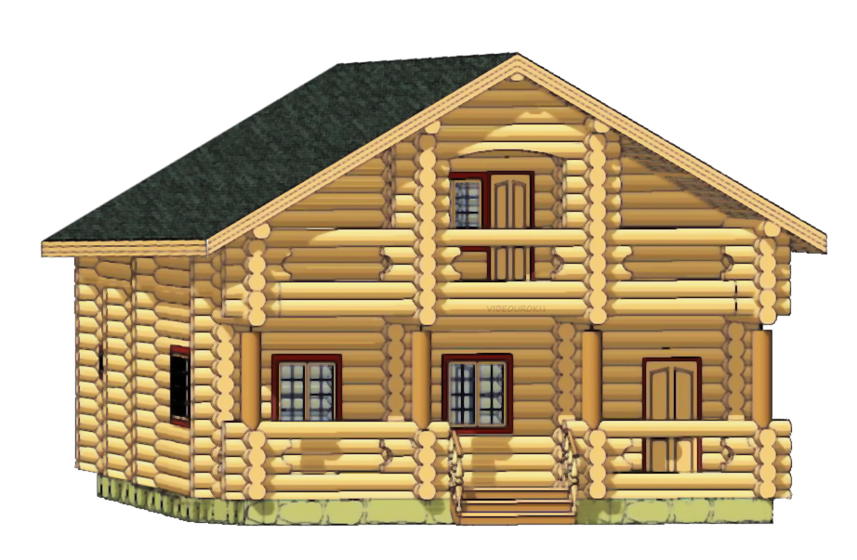
Двугранный угол

Slide 7

Двугранный угол

Slide 8








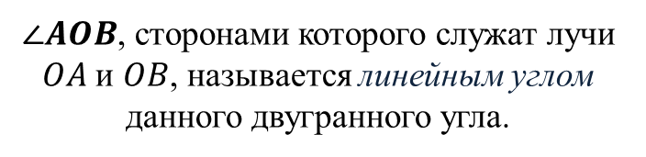

Для измерения двугранного угла вводится понятие линейного угла.
$$l$$
Пусть $O∈l$.
$$β$$
$OA⊂α$, $OB⊂β$
$$O$$
$$B$$
$OA⊥l$, $OB⊥l$
$∠AOB$, сторонами которого служат лучи $OA$ и $OB$, называется линейным углом данного двугранного угла.
$$A$$
Определение. Линейным углом двугранного угла называется угол, сторонами которого являются лучи с общим началом на ребре двугранного угла, которые проведены в его гранях перпендикулярно ребру.
$$α$$
Плоскость линейного угла перпендикулярна к ребру двугранного угла.
Двугранный угол имеет бесконечное множество линейных углов.

Slide 9









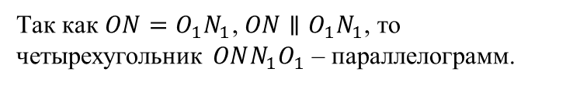












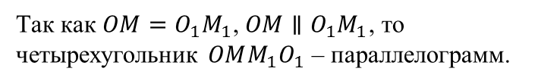








Все линейные углы двугранного угла равны между собой.
Доказательство.
Рассмотрим $∠AOB$ и $∠A_{1}O_{1}B_{1}$.
$$l$$
$OA⊂α$, $O_{1}A_{1}⊂α$, $OA⊥l$, $O_{1}A_{1}⊥l$
$$⟹OA∥O_{1}A_{1}$$
$$β$$
$OB⊂β$, $O_{1}B_{1}⊂β$, $OB⊥l$, $O_{1}B_{1}⊥l$
$$⟹OB∥O_{1}B_{1}$$
$$O$$
$$N$$
$M∈OA$, $M_{1}∈O_{1}A_{1}$, $OM=O_{1}M_{1}$
$$B$$
$$M$$
$N∈OB$, $N_{1}∈O_{1}B_{1}$, $ON=O_{1}N_{1}$
Так как $OM=O_{1}M_{1}$, $OM∥O_{1}M_{1}$, то четырехугольник $OMM_{1}O_{1}$ – параллелограмм.
$$O_{1}$$
$$A$$
$$N_{1}$$
$$B_{1}$$
Значит, $OO_{1}=MM_{1}$ и $OO_{1}∥MM_{1}$.
$$M_{1}$$
Так как $ON=O_{1}N_{1}$, $ON∥O_{1}N_{1}$, то четырехугольник $ONN_{1}O_{1}$ – параллелограмм.
$$A_{1}$$
Значит, $OO_{1}=NN_{1}$ и $OO_{1}∥NN_{1}$.
$$α$$
$MM_{1}=NN_{1}$ и $MM_{1}∥NN_{1}$
$⟹NMM_{1}N$ – параллелограмм
Следовательно, $NM=N_{1}M_{1}$.
$∆OMN=∆O_{1}M_{1}N_{1}$ (по трем сторонам)
$$⟹∠MON=∠M_{1}O_{1}N_{1}$$
$$⟹∠AOB=∠A_{1}O_{1}B_{1}$$
Что и требовалось доказать.

Slide 10


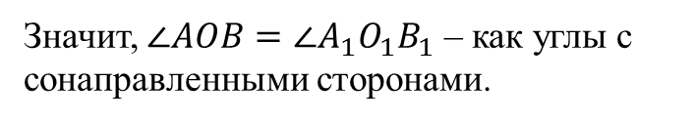



Все линейные углы двугранного угла равны между собой.
Доказательство.
$$l$$
Рассмотрим $∠AOB$ и $∠A_{1}O_{1}B_{1}$.
$$β$$
$OA⊂α$, $O_{1}A_{1}⊂α$, $OA⊥OO_{1}$, $O_{1}A_{1}⊥OO_{1}$
$$O$$
$$B$$
Значит, $OA∥O_{1}A_{1}$ – сонаправлены.
$OB⊂β$, $O_{1}B_{1}⊂β$, $OB⊥OO_{1}$, $O_{1}B_{1}⊥OO_{1}$
$$O_{1}$$
Значит, $OB∥O_{1}B_{1}$ – сонаправлены.
$$A$$
$$B_{1}$$
Значит, $∠AOB=∠A_{1}O_{1}B_{1}$ – как углы с сонаправленными сторонами.
$$A_{1}$$
Что и требовалось доказать.
$$α$$

Slide 11

Определение. Градусной мерой двугранного угла называется градусная мера его линейного угла.
«Двугранный угол равен 50°»
$$50°$$

Slide 12

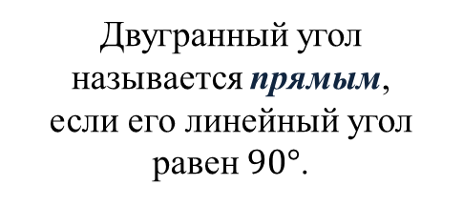



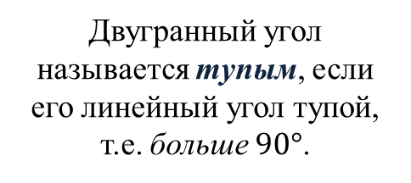

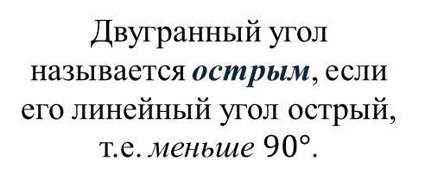

Виды двугранных углов:
Двугранный угол называется прямым,
если его линейный угол равен $90°$.
Двугранный угол называется острым, если его линейный угол острый, т.е. меньше $90°$.
Двугранный угол называется тупым, если его линейный угол тупой, т.е. больше $90°$.
$$φ=90°$$
$$0°<φ<90°$$
$$90°<φ<180°$$
$$90°$$
$$30°$$
$$120°$$

Slide 13


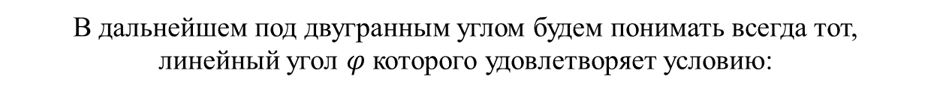
Если грани двугранного угла лежат в одной плоскости, то он называется развернутым.
$$180°$$
В дальнейшем под двугранным углом будем понимать всегда тот, линейный угол $φ$ которого удовлетворяет условию:
$$0°<φ<180°$$

Slide 14

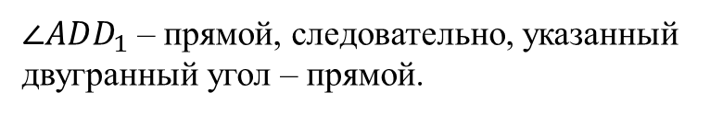
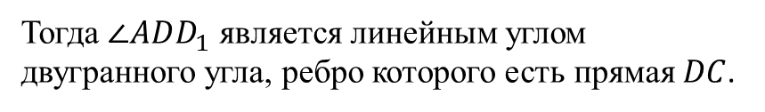






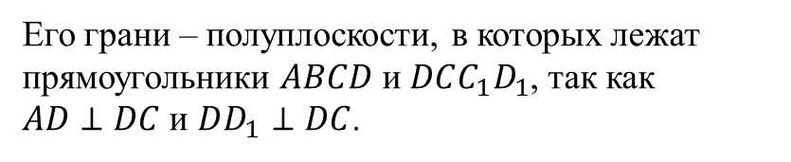


Пример.
$$B_{1}$$
$$C_{1}$$
$ABCDA_{1}B_{1}C_{1}D_{1}$ – прямоугольный параллелепипед
$$A_{1}$$
$$D_{1}$$
Тогда $∠ADD_{1}$ является линейным углом двугранного угла, ребро которого есть прямая $DC$.
Его грани – полуплоскости, в которых лежат прямоугольники $ABCD$ и $DCC_{1}D_{1}$, так как $AD⊥DC$ и $DD_{1}⊥DC$.
$∠ADD_{1}$ – прямой, следовательно, указанный двугранный угол – прямой.
$$B$$
$$C$$
$$90°$$
Следовательно, указанный двугранный угол – прямой.
$$A$$
$$D$$

Slide 15






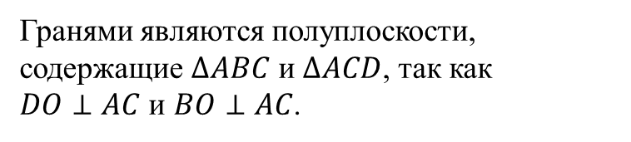

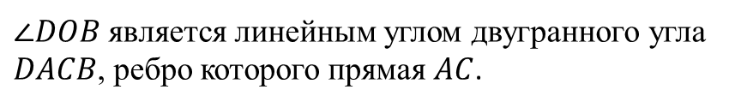


Пример.
Двугранным углом при ребре пирамиды называется двугранный угол, ребро которого содержит ребро пирамиды, а грани двугранного угла содержат грани пирамиды, которые пересекаются по данному ребру пирамиды.
$$D$$
$DABC$ – правильная пирамида
$$AO=OC$$
$DO⊥AC$
$$BO⊥AC$$
$∠DOB$ является линейным углом двугранного угла $DACB$, ребро которого прямая $AC$.
Гранями являются полуплоскости, содержащие $∆ABC$ и $∆ACD$, так как $DO⊥AC$ и $BO⊥AC$.
$$B$$
$$C$$
$$O$$
$$A$$

Slide 16
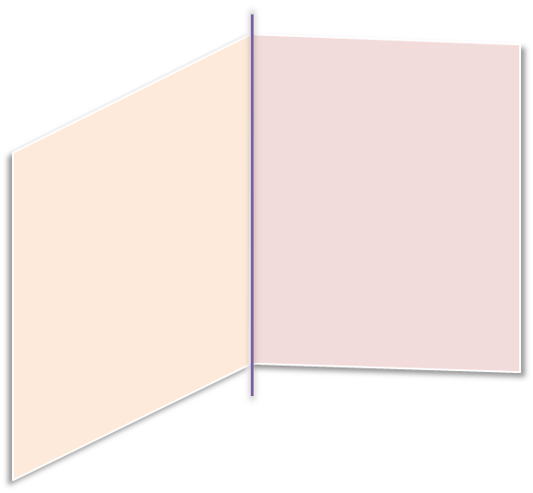
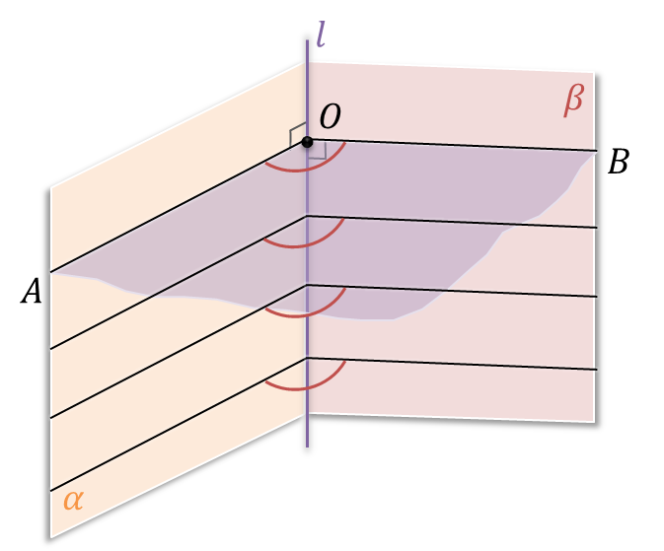
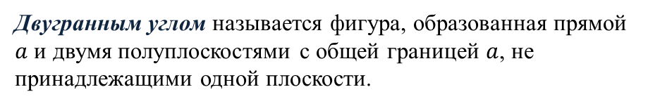
Двугранный угол
Двугранным углом называется фигура, образованная прямой $a$ и двумя полуплоскостями с общей границей $a$, не принадлежащими одной плоскости.
Линейным углом двугранного угла называется угол, сторонами которого являются лучи с общим началом на ребре двугранного угла, которые проведены в его гранях перпендикулярно ребру.
Градусной мерой двугранного угла называется градусная мера его линейного угла.
Все линейные углы двугранного угла равны между собой.

